Slide 1


KISMAMÁK FIGYELEM – SEGÍTSÉG A ZSEBBEN!
Anya leszek – mobilapplikáció esettanulmány

Slide 2
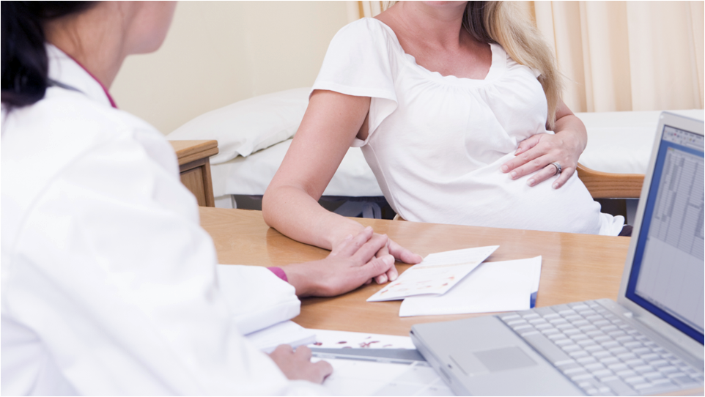
INSIGHT
A várandósság egy nő életének egyik legfontosabb és legszebb időszaka, amely ugyanakkor tele van félelmekkel is. Egészséges lesz a gyermekem? Mennyire lesz fájdalmas a szülés? Jó anya leszek?
Kérdések százai fogalmazódnak meg percről-percre nap mint nap a kismamák fejében, melyekre gyors és megnyugtató válaszra várnak.
?
Hogyan adjunk azonnal, a nap 24 órájában is elérhető megnyugtató és orvosilag is hiteles válaszokat az állandóan aggódó kismamáknak?

Slide 3
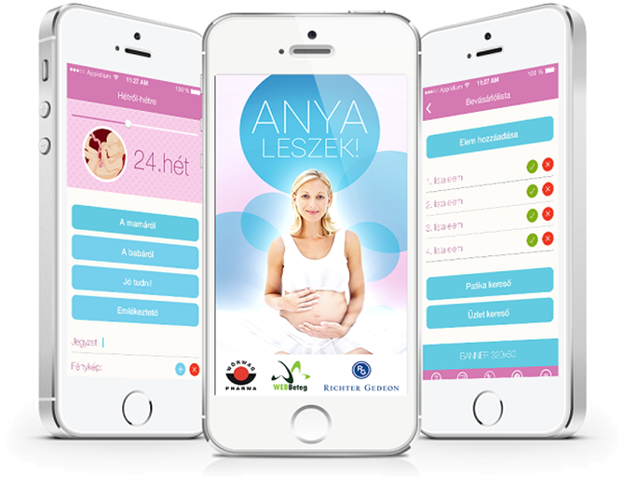
MEGOLDÁS
Olyan orvosilag hiteles mobilalkalmazás fejlesztése,
amely azonnal választ ad a
várandós kismamák legfontosabb, terhességgel kapcsolatos kérdéseire, és egyúttal digitális terhesnaplóként is funkcionál

Slide 4

FŐBB FUNKCIÓK
EGÉSZSÉGÜGYI KÉRDÉSEK
A baba fejlődése hétről-hétre
A kismama testében végbemenő változások
Szükséges orvosi vizsgálatok (emlékeztetők, eredmények naplózása)
Terhesnapló, a bevitt adatok grafikonon történő megjelenítése
Egészségügyi kockázatkor figyelmeztető jelzés
Kérdés védőnőtől, illetve orvosszakértőtől
NŐI DOLGOK
Várható születés dátuma
Névválasztó
Csillagjegyek
Fotók feltöltése
Bevásárló lista
KÖZÖSSÉG
Megérkeztem üzenet Facebook-on Twitteren, Google+-on keresztül

Slide 5






EREDMÉNYEK
Évente átlagosan 90.000 szülés történik Magyarországon, így elmondható, hogy minden 5. kismama letöltötte az alkalmazást
Letöltés
27 000

Slide 6


Többet szeretne megtudni rólunk?
Komjáthy Krisztina
Ügyvezető igazgató
H2Online Kft.
+36 30 963 61 16
komjathy.krisztina@h2online.hu
Dóczi Petra
Account manager
H2Online Kft.
+36 30 643 44 86
doczi.petra@h2online.hu

